Slide 1
Решение задания по теме «Файловая система организации данных»
Свириденко Н.А.
учитель информатики
МБОУ «Лицей №34»
г.Новокузнецк

Slide 2
В некотором каталоге хранился файл Хризантема.doc, имевший полное имя D:\2013\Осень\Хризантема.doc. В этом каталоге создали подкаталог Ноябрь и файл Хризантема.doc переместили в созданный подкаталог. Укажите полное имя этого файла после перемещения.

Slide 3
Файлы и файловые структуры
Файл — это поименованная область внешней памяти.
Файловая система — это часть ОС (операционной системы), определяющая способ организации, хранения и именования файлов на носителях информации.
Файл характеризуется набором параметров (имя, размер, дата создания, дата последней модификации) и атрибутами, используемыми операционной системой для его обработки (архивный, системный, скрытый, только для чтения). Размер файла выражается в байтах.
Файлы, содержащие данные — графические, текстовые (рисунки, тексты), называют документами, а файлы, содержащие прикладные программы, — файлами-приложениями. Файлы-документы создаются и обрабатываются с помощью файлов-приложений.

Slide 4
Файлы и файловые структуры
Имя файла, как правило, состоит из двух частей, разделённых точкой: собственно имени файла и расширения. Собственно имя файлу даёт пользователь. Делать это рекомендуется осмысленно, отражая в имени содержание файла, хотя пользователь может задавать в качестве имени произвольный набор символов. Расширение имени обычно задаётся программой автоматически при создании файла. Расширения не обязательны, но они широко используются.
Чтобы обратиться к нужному файлу, хранящемуся на некотором диске, можно указать путь к файлу — имена всех каталогов от корневого до того, в котором непосредственно находится файл.
В операционной системе Windows путь к файлу начинается с логического имени устройства внешней памяти; после имени каждого подкаталога ставится обратный слэш.

Slide 5
Файлы и файловые структуры
Последовательно записанные путь к файлу и имя файла составляют полное имя файла. Не может быть двух файлов, имеющих одинаковые полные имена.
Пример полного имени файла в ОС Windows: Е:\изображения\фото\Катунь.png

Slide 6
Решение задания ОГЭ по информатике:
У нас есть некоторый каталог D:\2013\Осень в котором мы создаем еще один каталог (папку для файлов) с именем Ноябрь. Получается полный путь к этому новому Каталогу будет D:\2013\Осень\Ноябрь в этот каталог мы помещаем файл Хризантема.doc и полное имя этого файла станет D:\2013\Осень\Ноябрь\Хризантема.doc

Slide 7
Пользователь работал с каталогом D:\Квартиры\Цены\Дорогие. Сначала он поднялся на один уровень вверх, затем спустился на один уровень вниз в каталог Премиум, потом он спустился ещё на один уровень в каталог Центральный. Укажите полный путь каталога, в котором оказался пользователь.
Решение
Выполним действия пользователя, стартуя из D:\Квартиры\Цены\Дорогие. Поднимемся на один уровень вверх, окажемся в D:\Квартиры\Цены. Теперь, спустившись на один уровень вниз, попадём в каталог D:\Квартиры\Цены\Премиум. Если из данного каталога спуститься на один уровень вниз в каталог Центральный, то полный путь каталога будет D:\Квартиры\Цены\Премиум\Центральный.

Slide 8
Пользователь работал с каталогом Декабрь. Сначала он поднялся на один уровень вверх, потом спустился на один уровень вниз и ещё раз спустился на один уровень вниз. В результате он оказался в каталоге C:\Календарь\Зима\Январь\17\
Укажите полный путь каталога, с которым пользователь начинал работу.

Slide 9
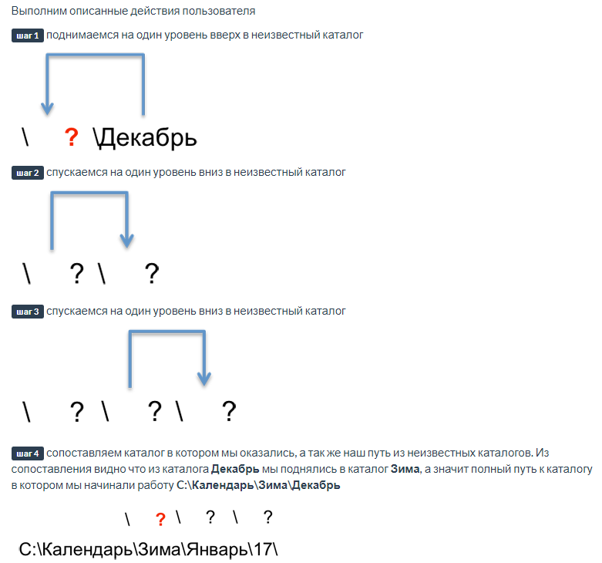

Slide 10
Пользователь находился в каталоге Расписание. Сначала он поднялся на один уровень вверх, затем спустился на один уровень вниз, потом ещё раз спустился на один уровень вниз. В результате он оказался в каталоге
С:\учёба\информатика\ГИА.
Укажите полный путь каталога, с которым пользователь начинал работу.
1) С:\учёба\2013\Расписание
2) С :\учёба\информатика\Расписание
3) С:\Расписание
4) С:\учёба\Расписание

Slide 11
Пользователь находился в каталоге Расписание. Сначала он поднялся на один уровень вверх, затем спустился на один уровень вниз, потом ещё раз спустился на один уровень вниз. В результате он оказался в каталоге
С:\учёба\информатика\ГИА.
Укажите полный путь каталога, с которым пользователь начинал работу.
1) С:\учёба\2013\Расписание
2) С :\учёба\информатика\Расписание
3) С:\Расписание
4) С:\учёба\Расписание

Slide 12
В некотором каталоге хранился файл Газета.doc, имевший полное имя С:\Сентябрь\Выпуск1\Газета.doc. Пользователь, находившийся в этом каталоге, поднялся на один уровень вверх, создал подкаталог Вёрстка и переместил в созданный подкаталог файл Газета.doc. Каково стало полное имя этого файла после перемещения?
1) С:\Сентябрь\Вёрстка\Газета.doc
2) С:\Bёрстка\Сентябрь\Выпуск1\Газета.doc
3) С:\Вёрстка\Газета.doc
4) С:\Сентябрь\Выпуск1\Вёрстка\Газета.doc

Slide 13
В некотором каталоге хранился файл Газета.doc, имевший полное имя С:\Сентябрь\Выпуск1\Газета.doc. Пользователь, находившийся в этом каталоге, поднялся на один уровень вверх, создал подкаталог Вёрстка и переместил в созданный подкаталог файл Газета.doc. Каково стало полное имя этого файла после перемещения?
1) С:\Сентябрь\Вёрстка\Газета.doc
2) С:\Bёрстка\Сентябрь\Выпуск1\Газета.doc
3) С:\Вёрстка\Газета.doc
4) С:\Сентябрь\Выпуск1\Вёрстка\Газета.doc

Slide 14
В некотором каталоге хранится файл Оценки.doc. После того, как в этом каталоге создали подкаталог и переместили туда файл Оценки.doc, его полное имя стало
С:\Школа\Классы\9Б\Оценки.doc.
Каково полное имя созданного подкаталога?
1) Классы
2) С:\Школа\Классы\9Б
3) С :\Школа\Классы
4) 9Б

Slide 15
В некотором каталоге хранится файл Оценки.doc. После того, как в этом каталоге создали подкаталог и переместили туда файл Оценки.doc, его полное имя стало
С:\Школа\Классы\9Б\Оценки.doc.
Каково полное имя созданного подкаталога?
1) Классы
2) С:\Школа\Классы\9Б
3) С :\Школа\Классы
4) 9Б

Slide 16
В некотором каталоге хранится файл Оценки.doc. После того, как в этом каталоге создали подкаталог и переместили туда файл Оценки.doc, его полное имя стало
С:\Школа\Классы\9Б\Оценки.doc.
Каково полное имя созданного подкаталога?
1) Классы
2) С:\Школа\Классы\9Б
3) С :\Школа\Классы
4) 9Б
Поскольку полное имя файла после создания подкаталога С:\Школа\Классы\9Б\Оценки.doc, полное имя созданного подкаталога — С:\Школа\Классы\9Б.
Правильный ответ указан под номером 2.

Slide 17
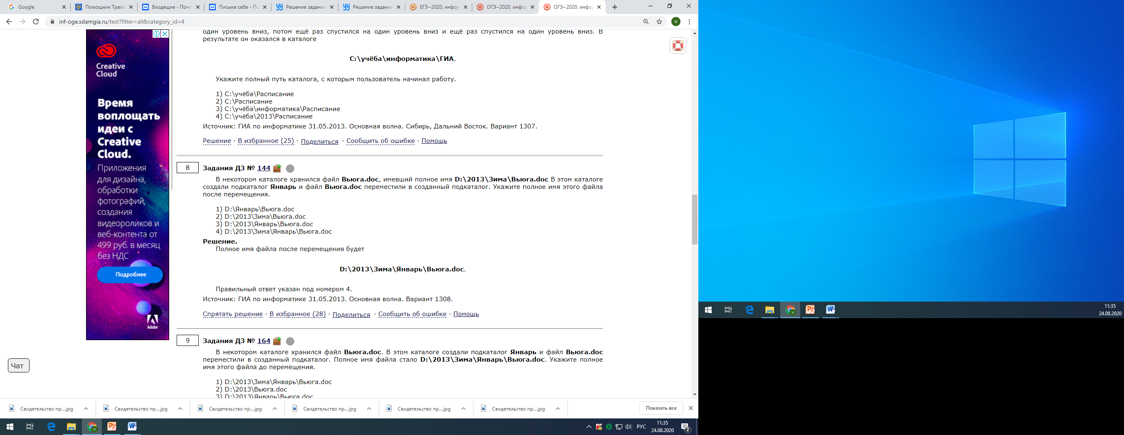

Slide 18
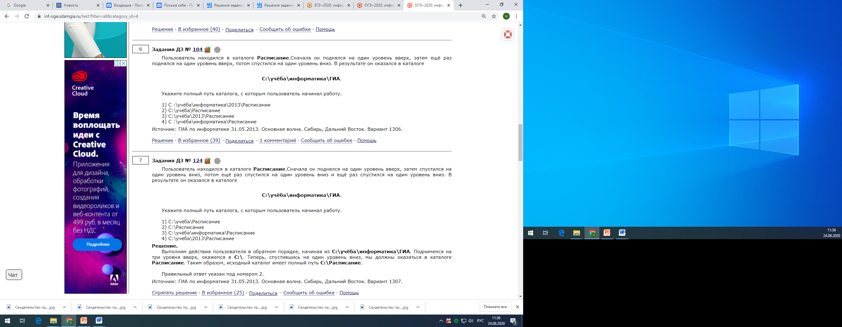

Slide 19
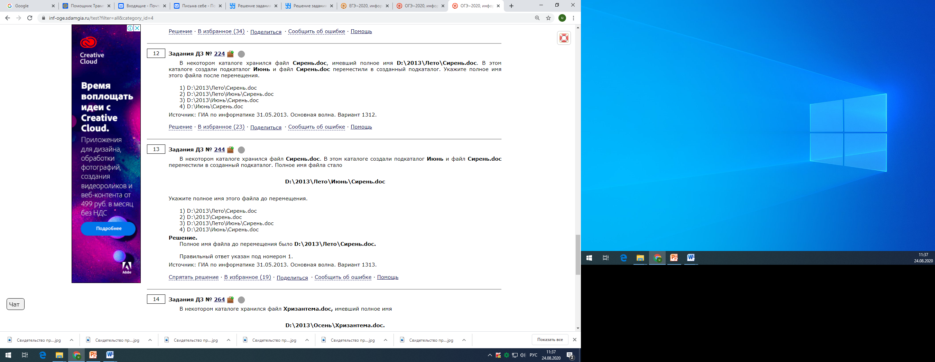

Slide 20
Основано на учебнике Босовой Людмилы Леонидовны

